Slide 1
Izumitelji
Iva Čondić

Slide 2
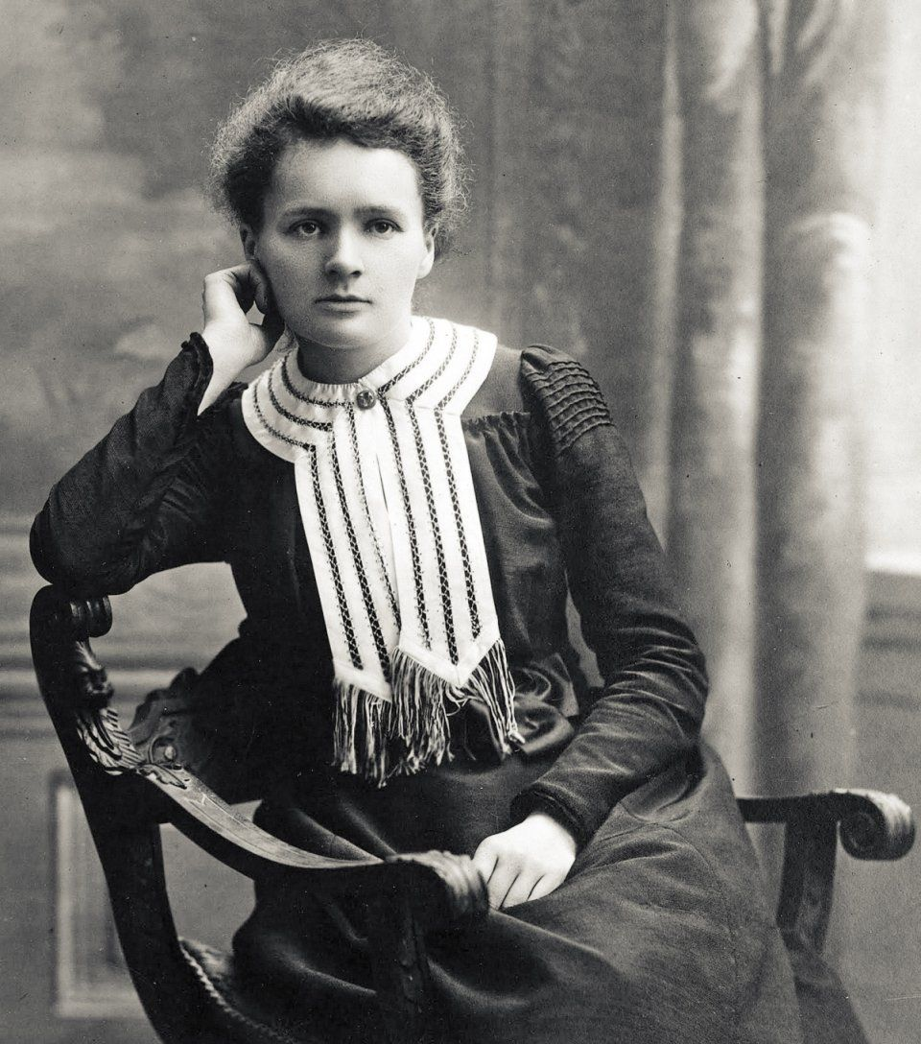
Maria Sklodowska-Curie
Gladovala je i nije htjela spavati zbog učenja.
Otkrila je i istraživala radioaktivnosti.

Slide 3
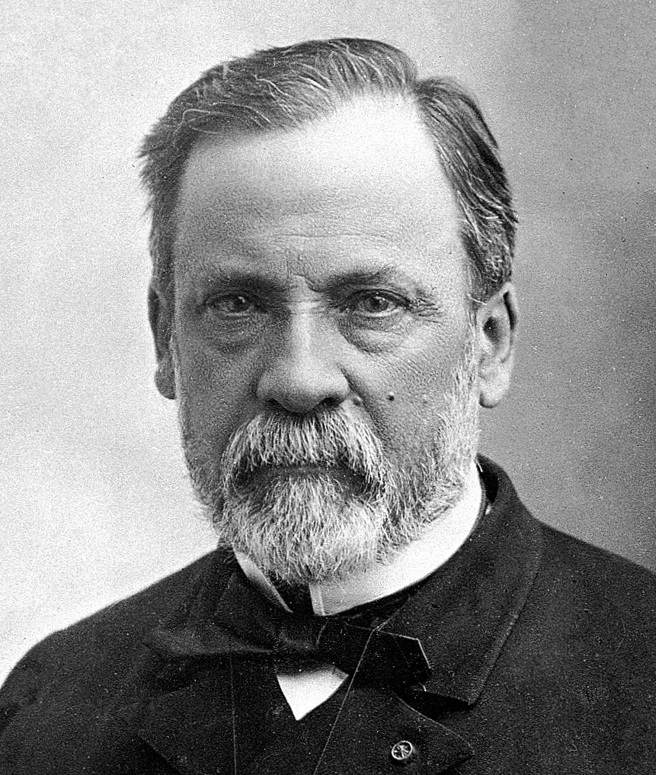
Louis Pasteur
Bio je prosječan učenik, ali je bio nadaren za crtanje i slikanje.
Slika njegove obitelji koju je naslikao čuva se u Pasteruovom Institutu u Parizu.
Zbog gubitka troje dijece koji su umrli od tifusa odlučio je istraživat lijekove za tu bolest.

Slide 4
Diego Aržić
Zanimao se za astronomiju i u vlastitoj radionici 1926 godine, dovršio mehanički sunčani sustav, napravu za objašnjenje kretanja Sunčeva sustava.
Izum je pobudio veliko zanimanje američkih astronoma i znastvenika.

Slide 5
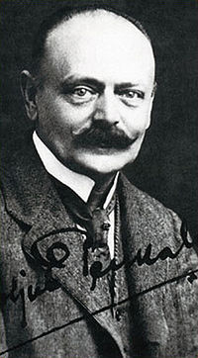
Eduard Slavoljub Penkala
Zbog preseljenja u Hrvatsku odnosno Zagreb vremenom je svo imenu dodati Slavoljub i tako postaje naturalizirani Hrvat.

Slide 6
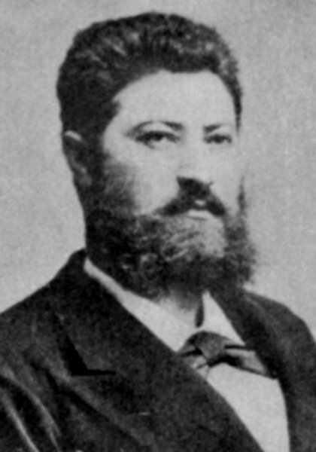
David Schwarz
Nakon optužbi da je austrijski špijun uništava svoju konstrukciju i bježi u Njemačku gdje uz potporu vojske na polju Tempelhof kraj Berlina ponovno gradi zračni brod.

Slide 7
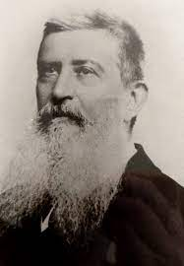
Ante Šupuk
Bio je hrvatski izumitelj, poduzetnik i političar koji je 1895 godine napravio prvu hidroelektranu na svijetu.
Najdugovječniji je hrvatsli gradonačelnik u povijesti i otac modernog Šibenika.
Napravio je hidroelektranu na rijeci Krk zbog čega je Šibenik postao treći grad na planetu koji je dobio javnu rasvijetu na izmjeničnu struju.

